Slide 1

PROGETTO REALIZZATO DA: CATTANEOMARCELLO VILLA RICCARDO DE MARIA MATTIA
PROGETTO PCTO 2021−2022

Slide 2
Descrizione del progetto
Il nostro Progetto mira a risolvere tutte quelle seccature che possono verificarsi in un centro commerciale.
Realizzando un’applicazione infatti,vorremmo organizzare in miglior modo la gestione del centro e facilitare da parte del cliente tutte quelle operazioni che impiegherebbero svariato tempo per essere svolte normalmente.

Slide 3
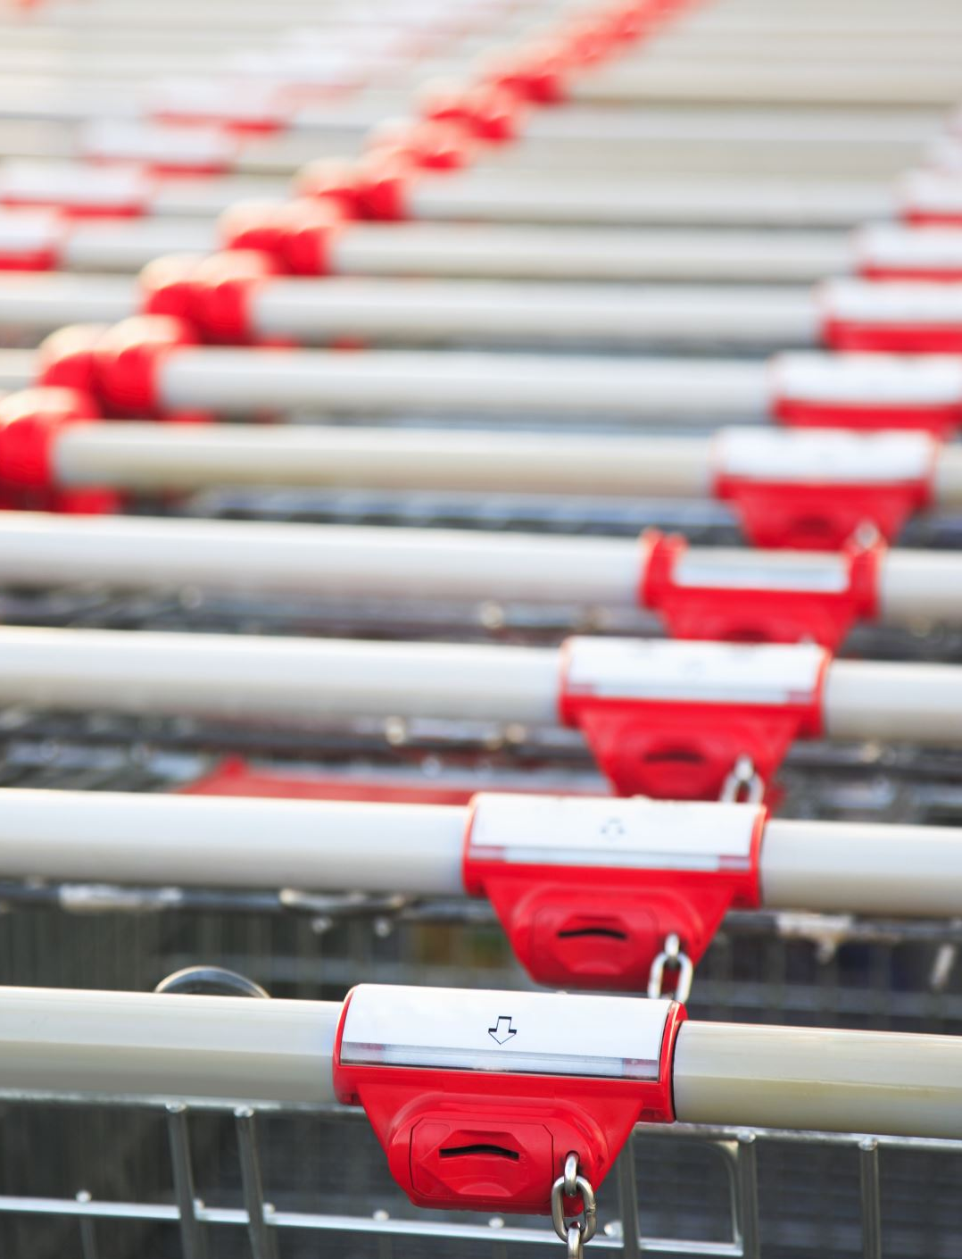
Problematiche da risolvere
Fila alle casse
Reparto in cui sono situati i prodotti cercati
Lista cartacea della spesa
Tessera e scontrini fisici

Slide 4
Soluzioni proposte
Scan dei prodotti
Catalogo prodotti e lista spesa
Reparto e indicazioni sul collocamento dei prodotti
Gestione Tessera digitale con coupon e punti

